Slide 1
Dirección de Gestión Humana
INFORME ANUAL DE LABORES 2018
Subproceso Gestión de la Capacitación

Slide 2
1. FORTALECIMIENTO DE LOS PROCESOS FORMATIVOS
Logros realizados en las diferentes tareas planteadas durante el año

Slide 3
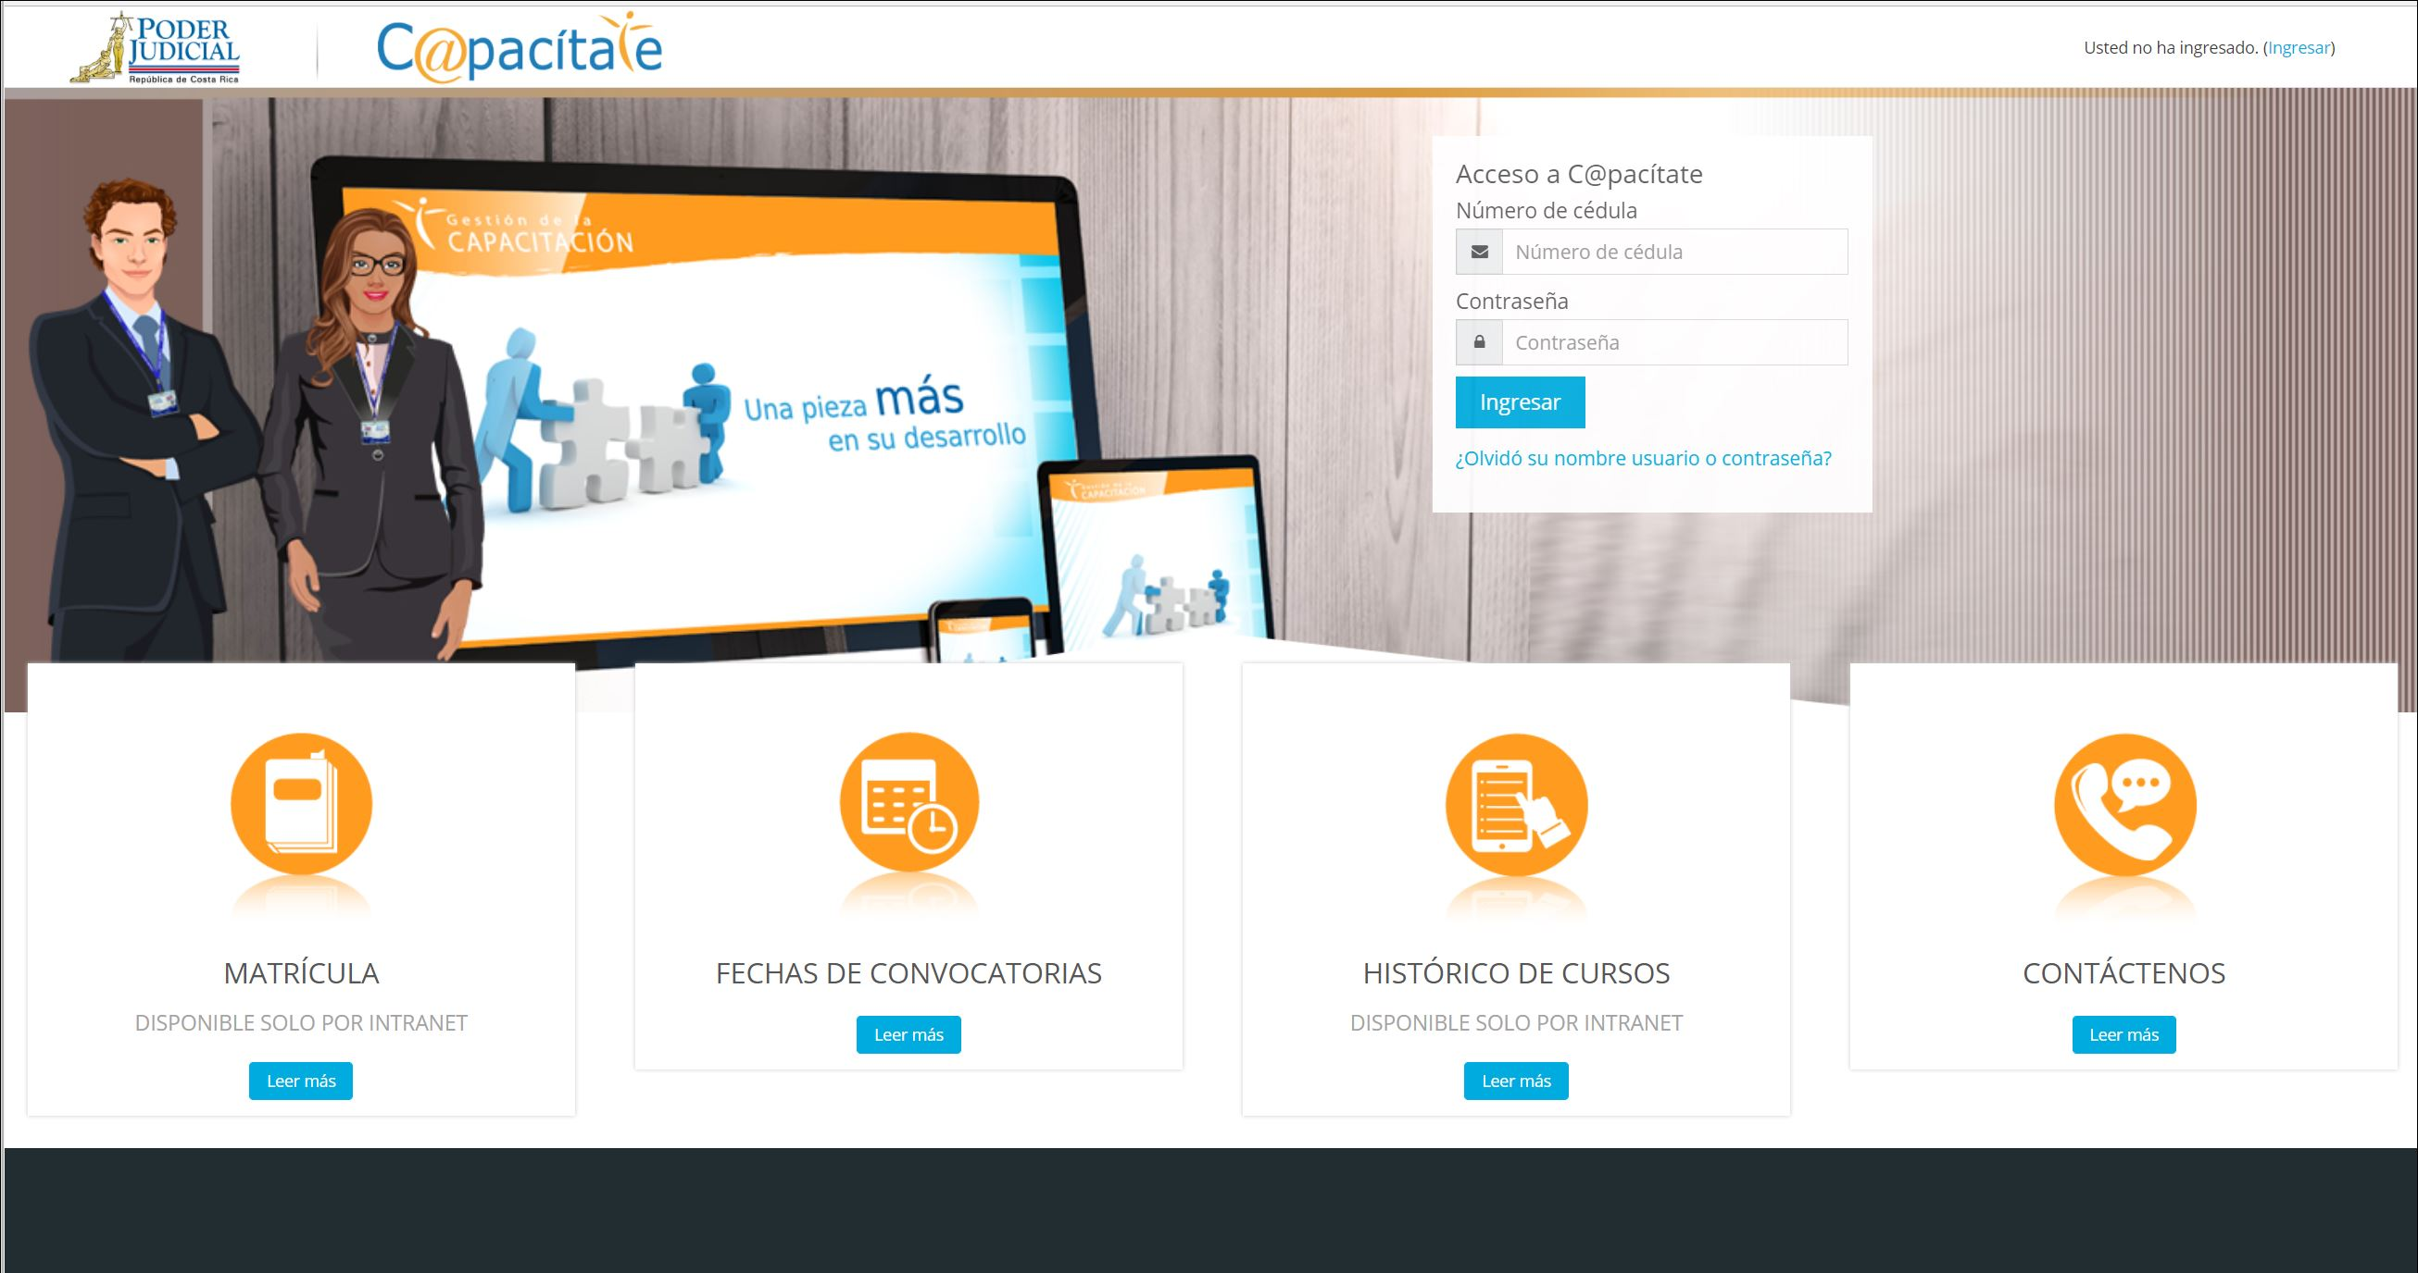
MOVILIDAD EN EL APRENDIZAJE VIRTUAL – CAPACÍTATE MÓVIL Se encuentra en una etapa de reestructuración de la modalidad, con el objetivo de alcanzar una mayor cobertura y brindar el servicio a las poblaciones cuyos puestos de trabajo no dependen de la utilización de equipos tecnológicos
MODALIDAD ASISTIDA PROGRAMA BÁSICO DE FORMACIÓN JUDICIAL Solo en el 2018 se matricularon 3498 cursos bajo esta modalidad y se alcanzaron 1947 impactos (cursos aprobados). Tasa neta de aprobación 68.65%
Con esta misma modalidad se abordaron los casos de las personas que se encontraban en el Proceso de Periodo de Prueba.
Oficios recibidos 138, personas matriculadas 475, cursos aprobados 808
Tasa neta de aprobación 68.65%

Slide 4
MODALIDAD ASISTIDA PROGRAMA POLÍTICAS Y SISTEMAS
Solo en el 2018 se matricularon 2592 cursos bajo esta modalidad y se alcanzaron 1576 impactos (cursos aprobados). Tasa neta de aprobación 60.80%
MODALIDAD AUTOMATRÍCULA
La modalidad Automatrícula permitió abarcar en el 2018 una matrícula de 6398 cursos y se alcanzaron 5050 impactos en 2670 personas únicas.
Personas matriculadas | (1255 hombres, 1415 mujeres)
Cursos aprobados | 5050
Horas certificadas | 18075
Tasa neta de aprobación | 78.93

Slide 5
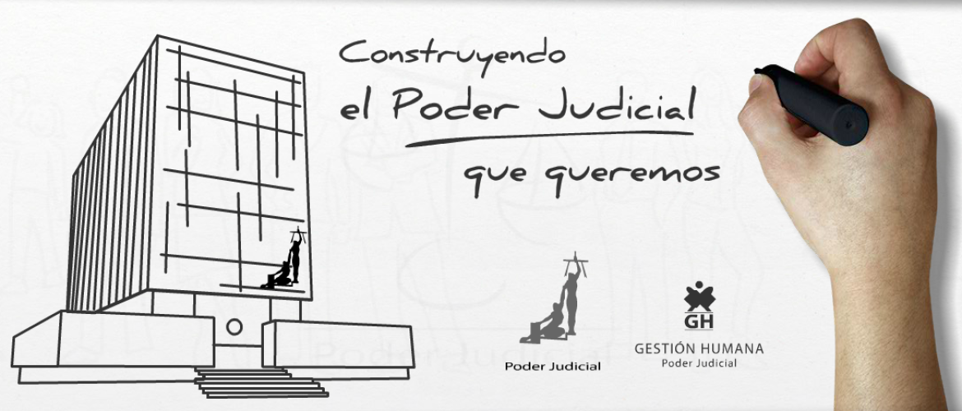
PROGRAMA DE INDUCCIÓN
“CONSTRUYENDO EL PODER JUDICIAL QUE QUEREMOS”
Se capacitan a 515 personas en 4 talleres realizados, abarcando lugares como: Zona Atlántica, Bribri, Siquirres, Matina.
Para el 2018 se planteó cubrir además del Circuito Judicial de Limón, los Circuitos Judiciales de Guápiles, Sarapiquí y Turrialba, también era necesario continuar con los seguimientos de la Inducción Específica y las actualizaciones del Programa, esto no fue posible debido al recorte presupuestario que no permitió contar con los recursos de personas encargadas de estas tareas.

Slide 6
DISEÑO, DESARROLLO E IMPLEMENTACIÓN DE CURSOS VIRTUALES
Se desarrollaron cursos para el Programa de Acceso a la Justicia, Evaluación del Desempeño, Salud Ocupacional, Introducción y bases fundamentales al Régimen disciplinario del Poder Judicial Monitoreo de los Derechos Humanos en los centros de detención, Servicio Nacional de Facilitadores Judiciales – SNFJ
Argumentación Jurídica, Teoría del Caso, Legitimación de capitales, Seguridad informática, Promoción de la autonomía personal de las personas con discapacidad
Presentación de los cursos
Salud Ocupacional
Programa Habilidades Directivas
Evaluación del Desempeño
Actualización de los cursos de: Control Interno y Formación, Control y Evaluación del Plan Anual Operativo (PAO)

Slide 7
DISEÑO, DESARROLLO E IMPLEMENTACIÓN DE CURSOS VIRTUALES
Actividad | Cantidad
Horas virtuales desarrolladas | 16
Horas virtuales actualizadas | 3
Horas virtuales en desarrollo | 10
Horas virtuales actualizadas en producción | 12
Reuniones de Inicio de Proyecto | 6

Slide 8
DIAGNÓSTICOS DE NECESIDADES DE CAPACITACIÓN
Actividad | Descripción | Periodo de Ejecución
1- Diagnóstico de consulta de necesidades de capacitación de todo el sector administrativo | Producto de entrevistas y solicitudes vía correo electrónico que se les realizó a todas las oficinas del ámbito administrativo, resultó un documento final en Excel con la información con dos clasificaciones: temas por oficina y temas por materia. Se recopilaron 339 temas o necesidades. | Diciembre-2017 y Enero-2018
2- DNC para diagnosticar las necesidades de becas para el 2019 | Daysi Quesada y Alexandra Madriz elaboraron un diagnóstico de necesidades para el área de becas “Estudio de necesidades de formación profesional del personal del Sector Administrativo. | Abril-2018
3- DNC Inspección Judicial | Se concluyó el DNC del Tribunal de la Inspección Judicial, mismo que inició el año 2017 por las compañeras Catalina Mora y Priscilla Dotti, y lo concluyó Alexandra Madriz. | Agosto-2018

Slide 9
DIAGNÓSTICOS DE NECESIDADES DE CAPACITACIÓN
Actividad | Descripción | Periodo de Ejecución
4- DNC del personal que labora en la Auditoría Judicial | Se inició el diagnóstico y se encuentra en proceso su desarrollo. Grado de avance, análisis conclusivo en etapa de ajustes, pendiente validación de resultados con jefaturas y confección de propuesta final de capacitación. | Octubre-Diciembre-2018
5- DNC dirigido a la población que ocupa los puestos de Técnicos especializados en labores de mantenimiento | Se inició el diagnóstico y se encuentra en proceso su desarrollo. Grado de avance, análisis conclusivo en etapa de redacción, pendiente validación de resultados con jefaturas y confección de propuesta final de capacitación. | Noviembre-Diciembre-2018
6- DNC enfocado en las necesidades del Poder Judicial por capacitar a la población judicial en LESCO | Se inició el diagnóstico y se encuentra en proceso su desarrollo. Grado de avance; encuestas aplicadas; tabulación de información, análisis y conclusiones pendientes. | Noviembre-Diciembre-2018

Slide 10
2. MEJORAMIENTO DE LA COMUNICACIÓN Y LOS SERVICIOS BRINDADOS
Logros realizados en las diferentes tareas planteadas durante el año

Slide 11
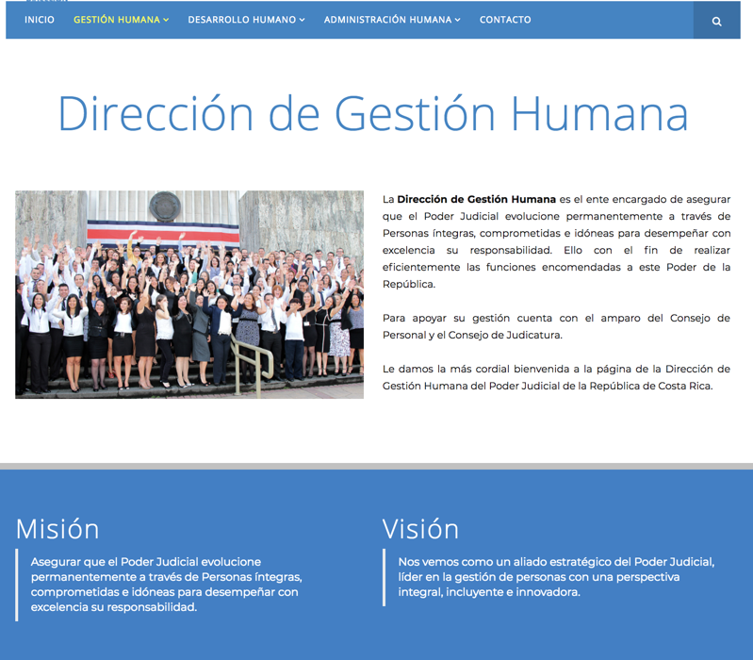
PÁGINA WEBS
Dirección de Gestión Humana
Defensa Pública
PEI
Sistema de Becas
Mejora Integral del Proceso Penal
DESARROLLOS DE PRODUCTOS AUDIOVISUALES ESTRATÉGICOS
Invitaciones digitales, Libros digitales, Folletos para impresión
Identidad gráfica “Plan Estratégico del Poder Judicial”
Campañas informativas, Banners digitales para la Web
Comunicaciones de correo
Lotipos Plan Anual, Nexus.pj, Mejora Integral Proceso Penal
Diseños varios para el Foro de la Reforma Procesal Laboral
Boletines Servicios de Salud
Calendarios Pagos y Ambiente Laboral.
Campaña Nexus.pj
Videos Nexus.pj y Ambientes Saludables San Carlos

Slide 12
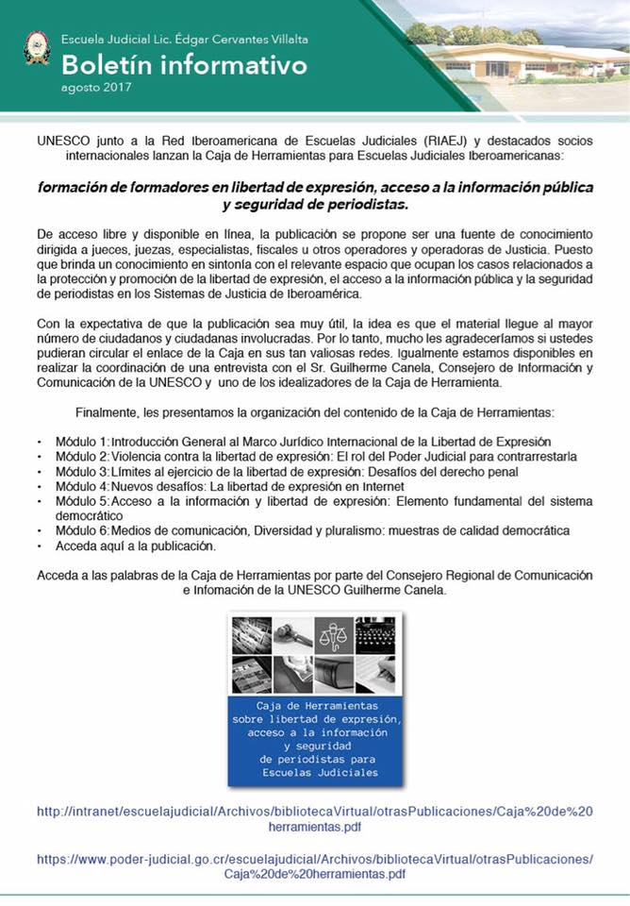
PUBLICACIÓN DE NOTAS EN EL BOLETÍN DE LA ESCUELA JUDICIA
Mes | Publicación
Junio | Inteligencia emocional, un rasgo necesario en la vida laboral actual Departamento de Seguridad actualiza conocimiento en manejo de armas de fuego El programa de Inducción al Poder Judicial llega a los Tribunales de Limón Dirección de Gestión Humana y Auditoria Judicial conocen sobre programación Neurolingüística Oficinas del ámbito administrativo buscan replantear su forma de trabajar
Julio | Personal judicial se capacita en creación de presentaciones profesionales de alto impacto Gestión Humana fortalece competencias en el área de Administración de Proyectos Personal judicial se capacita en servicio al cliente Capacitación apoya la gestión del cambio ante las reformas judiciales
Setiembre | Servidoras y servidores judiciales se preparan para su jubilación El Poder Judicial apunta a desarrollar la sinergia entre los equipos de trabajo Personal judicial hizo una mirada al futuro jubilatorio El autocuidado como una herramienta de bienestar integral
Octubre | Personal de los despachos agrarios se capacitan para homogenizar procesos Defensa Pública de Siquirres participa en el taller de comunicación efectiva Gestión Humana inauguró el gimnasio del I Circuito Judicial de San José Se gradúa segunda generación en curso de administración de proyectos Dirección de Tecnología de la Información participa en el taller de inteligencia emocional

Slide 13
3. PROMOCIÓN DE LA CERTIFICACIÓN Y LA EVALUACIÓN DE LA ENTIDAD O DE SUS ACTIVIDADES
Certificaciones realizadas por modalidad

Slide 14
Procesos de Certificación
Se destaca que todos los certificados emitidos se realizan de manera digital
Actividad | Total
Capacitación virtual | 9896
Total | 9896

Slide 15
4. PROYECCIÓN NACIONAL E INTERNACIONAL
La oficina tiene como finalidad la divulgación de Becas

Slide 16
BECAS SEGUIMIENTOS
Actualización Reglamento de Becas y permisos de estudio para el Personal Judicial
Desarrollo del módulo de Gestión de Becas y Capacitación en el Sistema Integrado de Gestión Administrativa de la Dirección de Gestión Humana: SIGA GH
Propuesta provisional de Gestión de Becas y Capacitación Internacional en el Poder Judicial
Procedimiento administrativo que regule con los diferentes programas y unidades de capacitación
Mecanismos de medición del impacto que representaría la capacitación para el Poder Judicial
Forma en que el beneficiario retribuirá a la institución para efecto de verificar su ejecución
Propuesta integral de cómo aplicar una mejora en el sitio Web, detallando cuales becas están activas o en trámite

Slide 17
BECAS
Respuesta al informe de la Sección de Auditoría de Seguimiento y Gestión Administrativa N° 313-42-SEGA-2018, correspondiente al seguimiento de las recomendaciones giradas por la Dirección de Auditoría Judicial mediante informe N° 564-45-SAEE-2017
Respuesta a informe de Auditoría No. 828-104-AEE-2015 sobre la evaluación de impacto en el Poder Judicial del Convenio entre la Universidad Nacional y la Corte Suprema de Justicia

Slide 18
BECAS DIVULGADAS
Durante el año 2018 se procedió con la divulgación de 16 becas, 07 nacionales y 09 internacionales, y 13 capacitaciones, 02 nacional y 11 internacionales. En estas actividades participaron un total de 90 personas, de las cuales 54 fueron mujeres y 36 hombres.
Doctorado Académico en Derecho
Maestría en Ciencias Penales
Maestría en Derecho Público
Maestría Profesional en Derechos Humanos
Maestría en Seguridad Hemisférica. Tercera generación
Maestría Profesional en Estudio de la Violencia Social y Familiar
Máster en Argumentación Jurídica
Máster en Protección Internacional de los Derechos Humanos
V edición del Postgrado en Gobernabilidad, Derechos Humanos y Cultura de Paz
Entre otras…

Slide 19
5. ACTIVIDADES ACADÉMICAS EJECUTADAS
Cuadro estadística general de ejecución de actividades

Slide 20
Cantidad total de personas capacitadas
Actividad | Cantidad de personas impactadas
 | Mujeres | Hombres | Total
Capacitación por contratación externa | 795 | 668 | 1463
Capacitaciones con colaboración interna e interinstitucional | 1009 | 693 | 1702
Capacitación virtual | 2534 | 2139 | 4673
Programa de Inducción (Curso virtual Inducción General) | 285 | 230 | 515
Programa de Inducción (Talleres de Sensibilización a jefaturas y coordinaciones) | 40 | 22 | 62
Programa de Recreación Laboral (acondicionamiento físico) | 45 | 53 | 98
Programa de becas y capacitaciones | 54 | 36 | 90
TOTAL |  |  | 8.603

Slide 21
Detalle procedimientos de contratación en la subpartida 10701
(Compras Directas, Compras Menores y trámites de Caja Chica)
En total se generaron 152 procesos de contratación, de los cuales 116 corresponden a capacitaciones externas y lo restante a contrataciones varias relacionadas con insumos necesarios para apoyar todas las actividades de capacitación, por ejemplo:
Programa de Inducción al Poder Judicial: escenarios, alimentación, presentación artística para los diferentes talleres y presentaciones del programa en dos Unidades Administrativas Regionales del país
Suministros de refrigerio para diferentes talleres y capacitaciones de esta oficina de Capacitaciones
Desarrollo de horas virtuales y audios para cursos virtuales
Diseños, ilustraciones y animaciones para cursos virtuales
Alimentación para capacitaciones
Materiales deportivos para uso del Programa de Recreación laboral
Salones para capacitaciones
Entre otros

Slide 22
INDICADOR | CANTIDAD TOTAL
Cantidad de convocatorias efectuadas | 2
Cantidad de personas matriculadas | 103
Cantidad de personas aprobadas | 98
Cantidad de personas reprobadas | 0
Cantidad de personas que no completaron la capacitación | 5
Cantidad de personas que reportaron lesiones | 0
Cursos impartidos fuera del GAM | 0
Cantidad de mediciones extraordinarias | 843
Cantidad de asesorías brindadas | 56
Cantidad de rutinas diseñadas | 183
Cantidad de apoyo en capacitaciones (convocatorias) | 4
Torneos | 3
Programa RECREACIÓN LABORAL
Durante el 2018 solo se contó con una persona colaboradora en Preparación Física, por lo que se vio limitado el impacto en la población judicial. Aun así, se logró brindar un apoyo importante en las mediciones y las rutinas de ejercicio diseñadas.

Slide 23
Programa Preparación para la Jubilación
Durante el 2018 se realizaron 2 convocatorias, las sesiones se realizaron en el Centro Escuela Social Juan Veintitrés S.A. en Tres Ríos - La Unión
Grupo | Horas de Capacitación | Fechas de ejecución | Personas participantes |  | Total de personas participantes
I Taller "Preparación para la jubilación" | 24 | 20, 27 de julio y 3 de agosto-2018 | 24 | 22 | 46
II Taller "Preparación para la jubilación" | 24 | 31-8, 7 Y 21-9-2018 | 23 | 24 | 47
Total de personas participantes |  |  |  |  | 93

Slide 24
6. APOYO EN LA PREPARACIÓN Y SOSTENIBILIDAD DE LAS REFORMAS PROCESALES

Slide 25
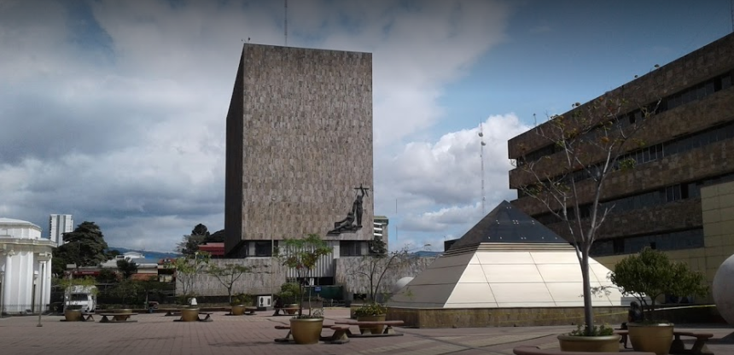
PARTICIPACIÓN ACTIVA EN LAS REFORMAS PROCESALES
Reforma procesal civil – 16 talleres
Reforma procesal de Familia – 10 talleres
Reforma procesal Agraria Se contrató un taller interactivo de sensibilización para los desafíos de la Reforma Procesal Agraria referente a la Homologación tecnológica y estadística de la gestión de los Juzgados Agrarios.

Slide 26
sE FINALIZA OTRO AÑO LLENO DE ÉXITOS

